Slide 1

MÓDULO 19 · MATEMÁTICA · AULA 289
Polígonos de Frequência
Feche o polígono no eixo x
Polígonos de frequência

Slide 2
Para começar
Basta ligar os pontos médios das classes para desenhar o polígono de frequência?
POSSOR · Estatística · Aula 289
2

Slide 3
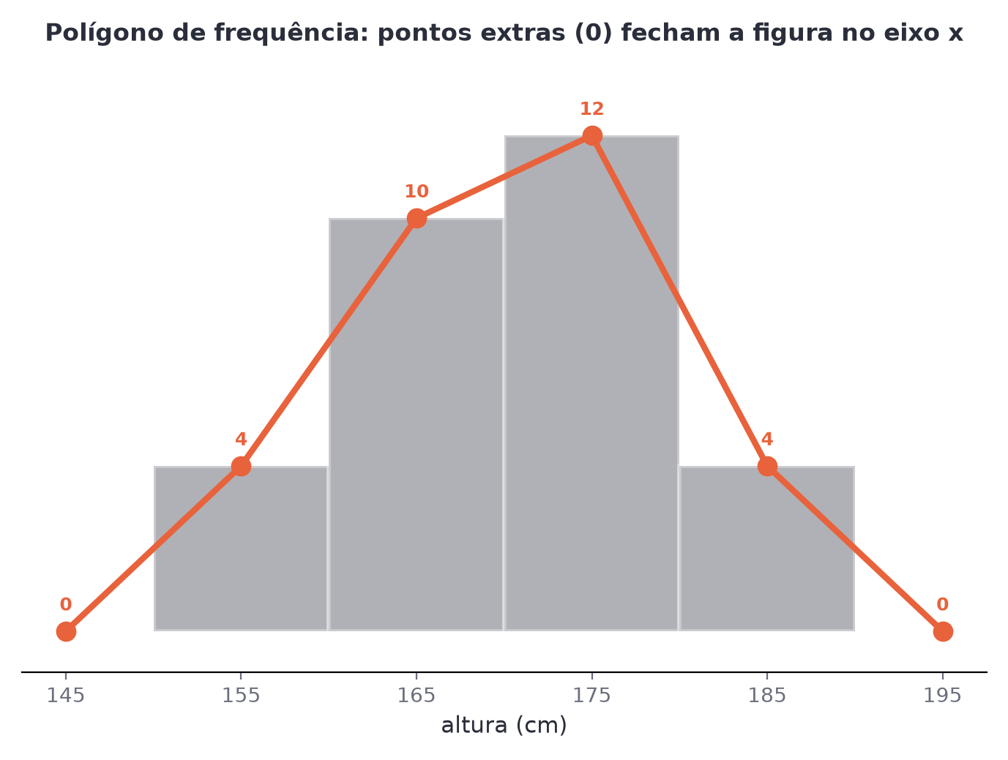
O conceito central
O polígono precisa de pontos extras (frequência zero) nas duas pontas, para fechar no eixo x.
POSSOR · Estatística · Aula 289
3

Slide 4
Como funciona
Sem os pontos extras, a linha do polígono fica "solta", sem tocar o eixo.
• Ligue os pontos médios das classes
• Adicione um ponto de frequência zero antes da 1ª e depois da última classe
POSSOR · Estatística · Aula 289
4

Slide 5

Cuidado com essa armadilha
Esquecer os pontos de frequência zero antes da primeira e depois da última classe.
POSSOR · Estatística · Aula 289
5

Slide 6
Exemplo resolvido
Polígono das alturas (classes de 150 a 190).
Pontos: (145,0), (155,4), (165,10), (175,12), (185,4), (195,0)
Os pontos extras fecham o polígono no eixo x
POSSOR · Estatística · Aula 289
6

Slide 7
Roteiro de hoje
1
Pergunta inicial
2
Pontos extras nas pontas
3
Exemplo
4
Exercícios
POSSOR · Estatística · Aula 289
7

Slide 8

Hora dos Exercícios — Fixação
QUESTÃO 1
O que é um polígono de frequência?
💡 Dica
Antes de considerar o polígono completo, confira: ele toca o eixo x nas duas pontas?
POSSOR · Estatística · Aula 289
8

Slide 9

Gabarito e Encerramento
Resposta
A linha que une os pontos médios das classes de um histograma.
Resumo da Aula
Para relacionar DUAS variáveis ao mesmo tempo, existe outro gráfico: o de dispersão, próxima aula.
• Sempre adicione pontos de frequência zero nas extremidades do polígono.
Próxima aula: Módulo concluído.
POSSOR · Estatística · Aula 289
9

